Slide 1
Informatie Sessie
voor de aanbesteding van de opdracht met zaaknummer 31134403 voor het meerjarig instandhouden van de overige ketens behorende bij VTS gebieden.
Notes:
Jaap intro

Slide 2
Programma
Koffie 9:45 – 10:00
Welkom 10:00 – 10:10
Project 10:10 – 10:45
Scope aanbesteding 10:45 – 11:15
Contractvorm 11:15 – 11:45
Nadere info procedure 11:45 – 12:15
Vragen 12:15 – 12:30
Notes:
Jaap intro

Slide 3
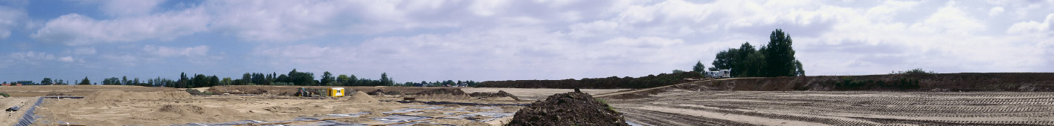
Introductie projectteam
Leo van der Harst Projectmanager
Vincent Hol System Integrator
Jody van Seggelen Projectondersteuning
Jaap van der Horst Inkoop
Niet aanwezig
Joos Dominicus Technisch Manager
Robert Fung Manager projectbeheersing
Christine Arendse Contractmanager
Notes:
Jaap

Slide 4

Aanwezigen
Voorstelronde
Wie ben je, namens welk bedrijf ben je hier en wat is je functie
Notes:
Jaap

Slide 5
Regels
Een Europese aanbesteding volgens de niet-openbare procedure met voorselectie.
Aanbestedingsreglement Werken 2005 (ARW 2005) van toepassing.
Vragen via Tenderned
Antwoorden via Tenderned
Vragen die vandaag worden gesteld worden ook op Tenderned anoniem gepubliceerd
Notes:
Jaap

Slide 6
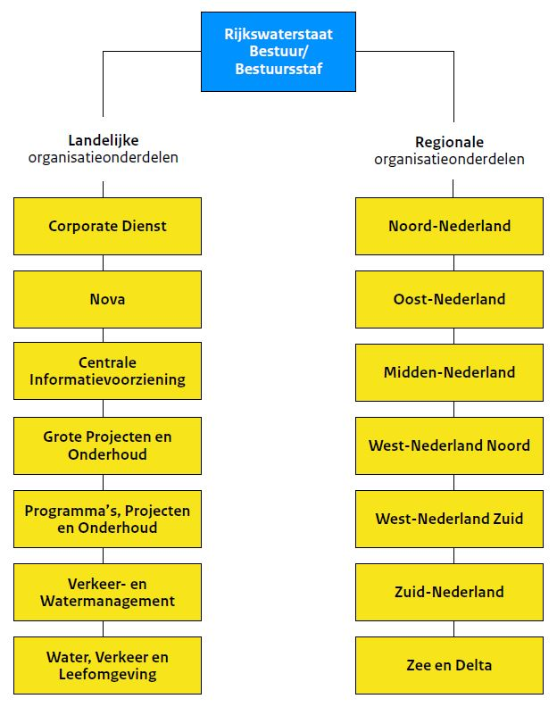
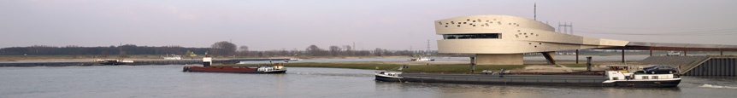
Introductie
Rijkswaterstaat
Notes:
Leo

Slide 7
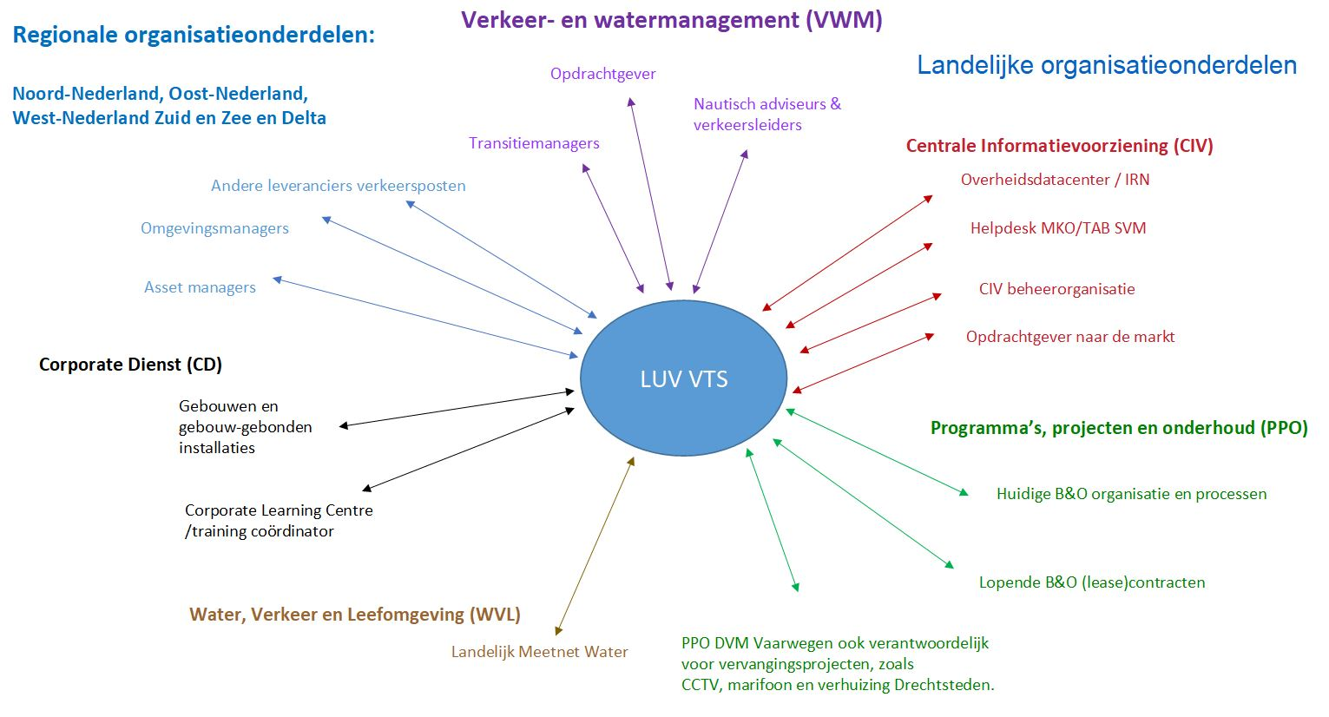
Stakeholders
verkeersposten
Notes:
Leo

Slide 8
Project LUV VTS scope
  Inkoop van systemen in functionele en integrale ketens. Daar waar mogelijk worden ketens gebundeld ingekocht:
    Radar-doelvolgketen, optioneel loggingsketen voor het loggen van verkeersbeelden (Radar, AIS, Marifonie, CCTV en telefonie);
    Integreren van de bestaande systemen (IVS next en Diamonis);
    10 jaar onderhoud met een jaarlijkse verlenging tot maximaal 15 jaar;
    Overige ketens bestaande uit nautische sensoren en een clustering van IV- en gebouwgebonden installaties;
    Geen Marifonie, CCTV geen netwerkverbindingen en geen bouwkundig onderhoud aan verkeersposten!
Notes:
Leo

Slide 9
Doel project LUV + wanneer geslaagd?
Doel: Borgen van veilig en vlot scheepvaartverkeer. Nu, maar óók in de toekomst!
Door het Landelijk, uniform en toekomstvast inkopen en vervangen van de RDV-keten en Overige ketens, inclusief onderhoud;
Wanneer geslaagd?
1. Alle ketens functioneren als één integrale keten;
→ Tevreden verkeersleiders;
2. Werken samen vanuit één RWS:
→ Planning goed en tijdig afgestemd met de regio’s en landelijke diensten;
→ Verkeersleiders en vaarweggebruiker ondervinden zo min mogelijk hinder bij de uitrol.
Notes:
Leo

Slide 10
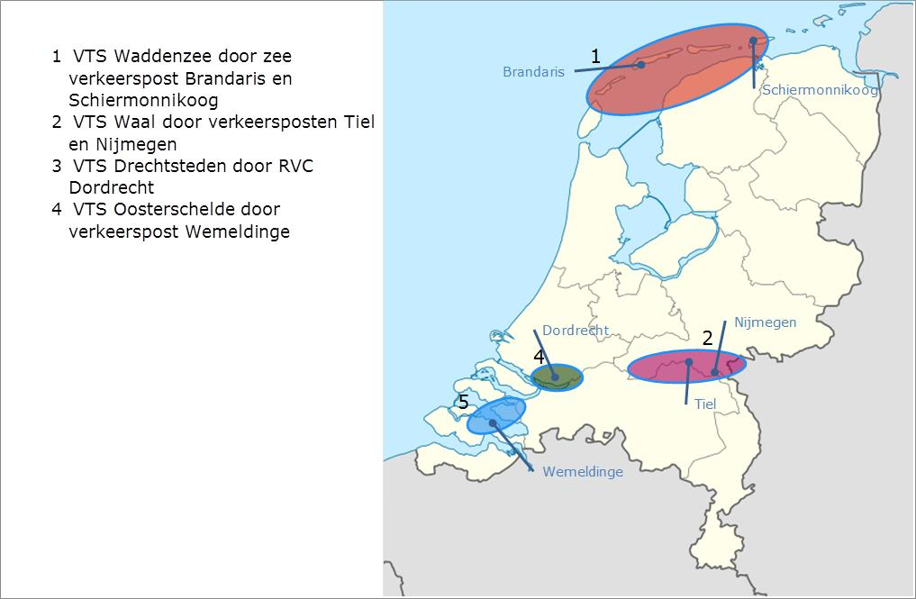
Scope
Notes:
Leo

Slide 11
Doel en scope
Overige ketens
Doel: verkeersleiders voorzien van (aanvullende) informatie (o.a. radar, wind, zicht, temperatuur en waterstanden) voor de opbouw van een integraal verkeersbeeld, geschikt voor verkeersbegeleiding;
Instandhouden van deze ketens door het uitvoeren van meerjarig proactief preventief en correctief onderhoud en overige werkzaamheden;
Areaal bestaat uit sensoren, opstanden, systemen en IV ondersteunende en/of gebouwgebonden installaties;
Die in en op de verkeersposten zijn geplaatst en in de directie omgeving van de verkeersposten;
Afstemmen van onderhoudswerkzaamheden, overige werkzaamheden en ON is verantwoordelijk voor integrale veiligheid en het mogelijk uitvoeren van optionele werkzaamheden.

Slide 12
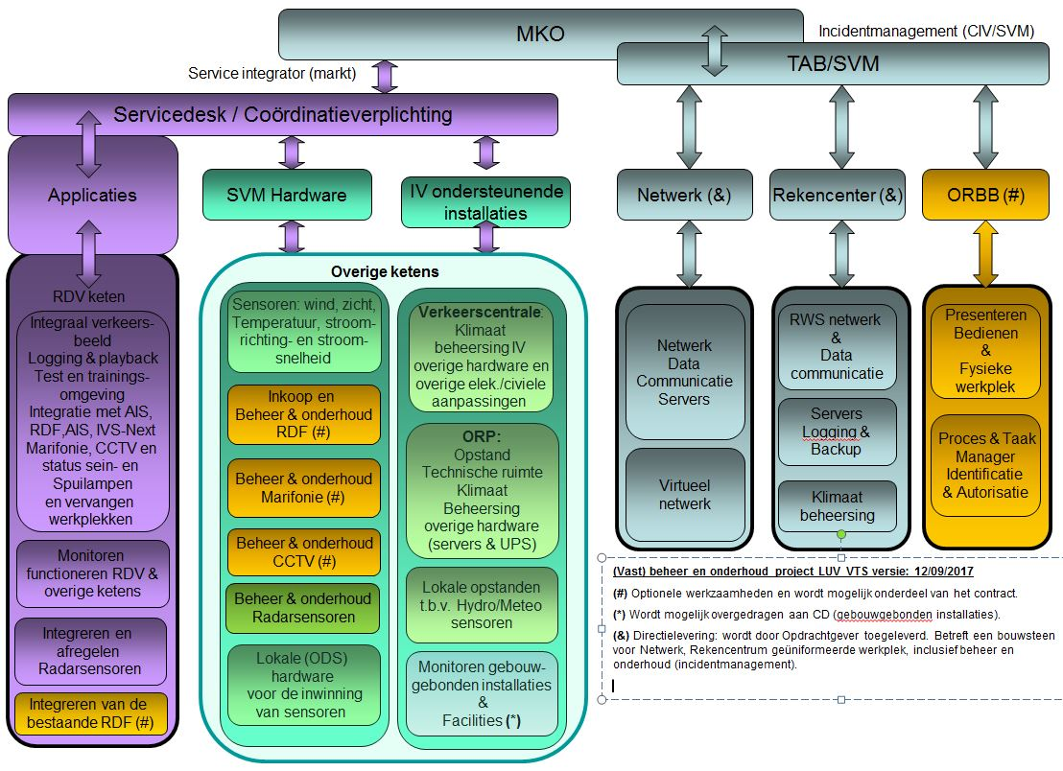
Plaats Overige ketens in
VTS systeem
Notes:
Leo

Slide 13
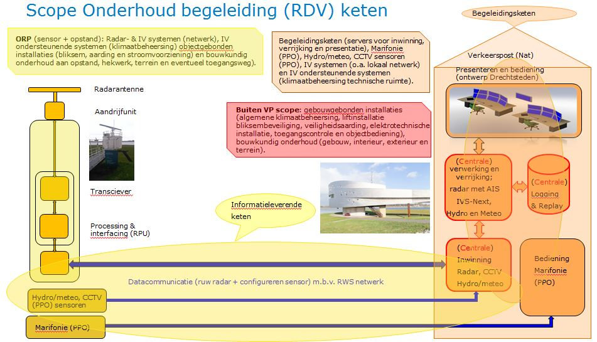
Aard van de werkzaamheden
Notes:
Leo

Slide 14
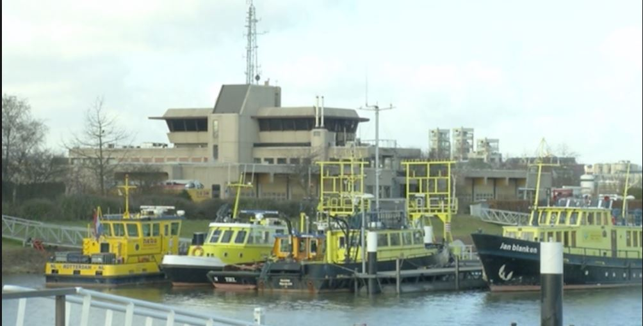
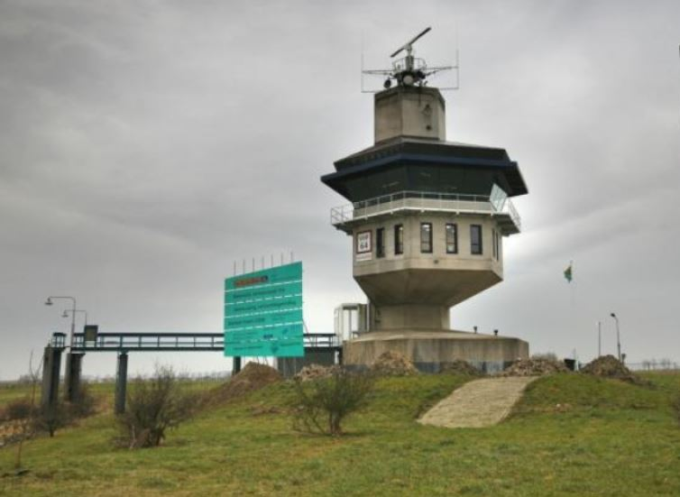
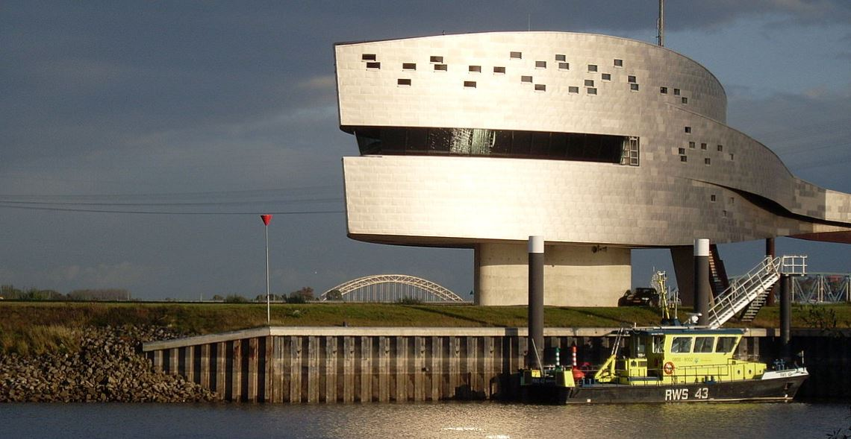
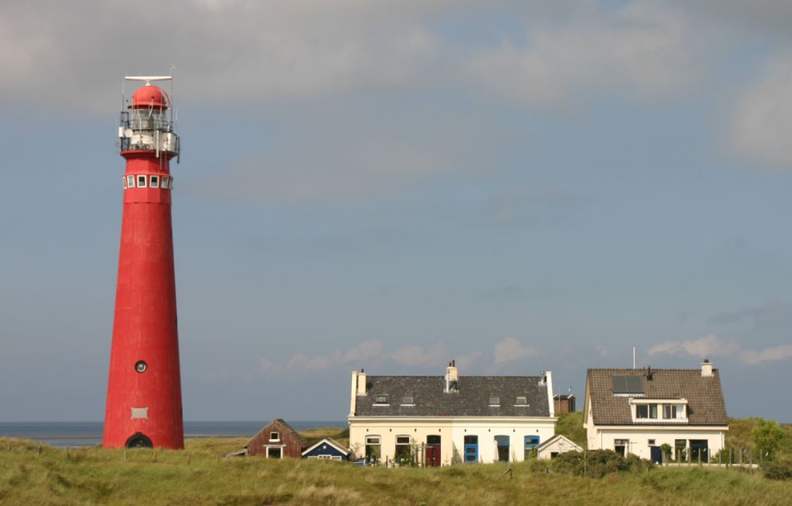
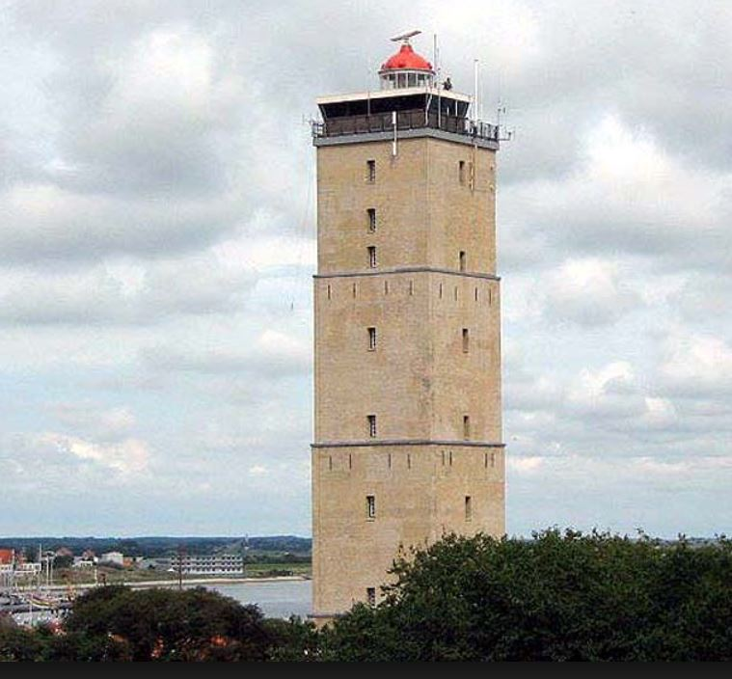
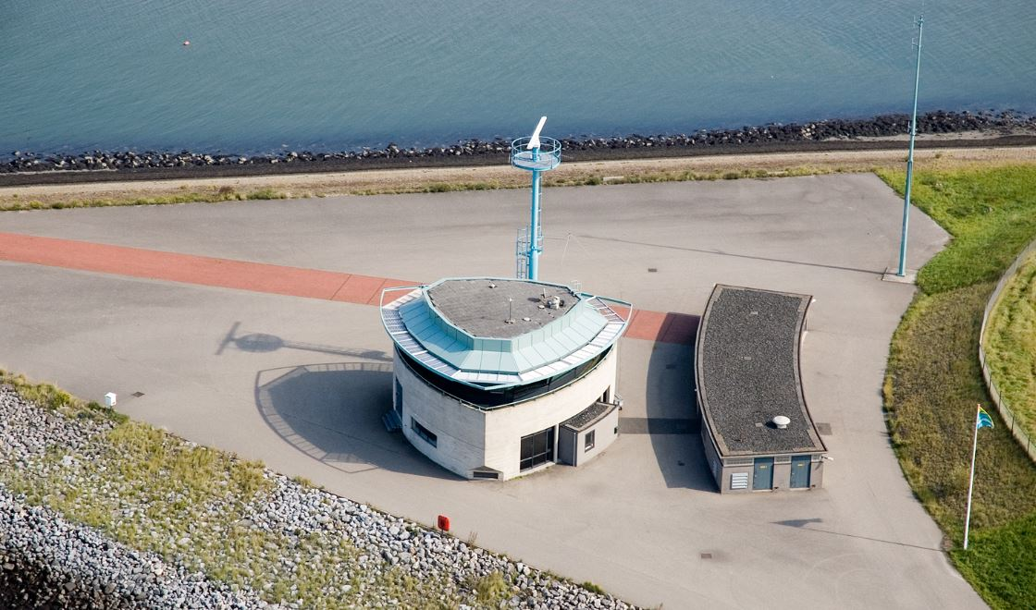
De verkeersposten
Notes:
Leo

Slide 15
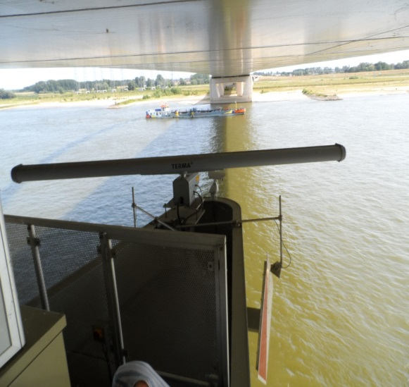
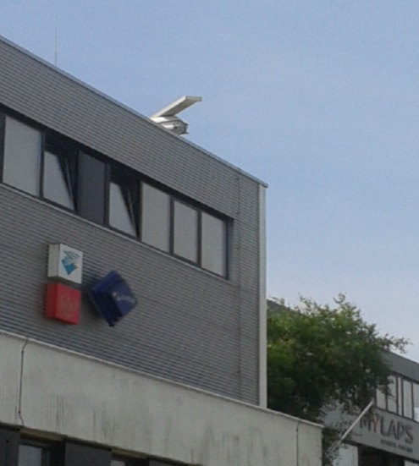
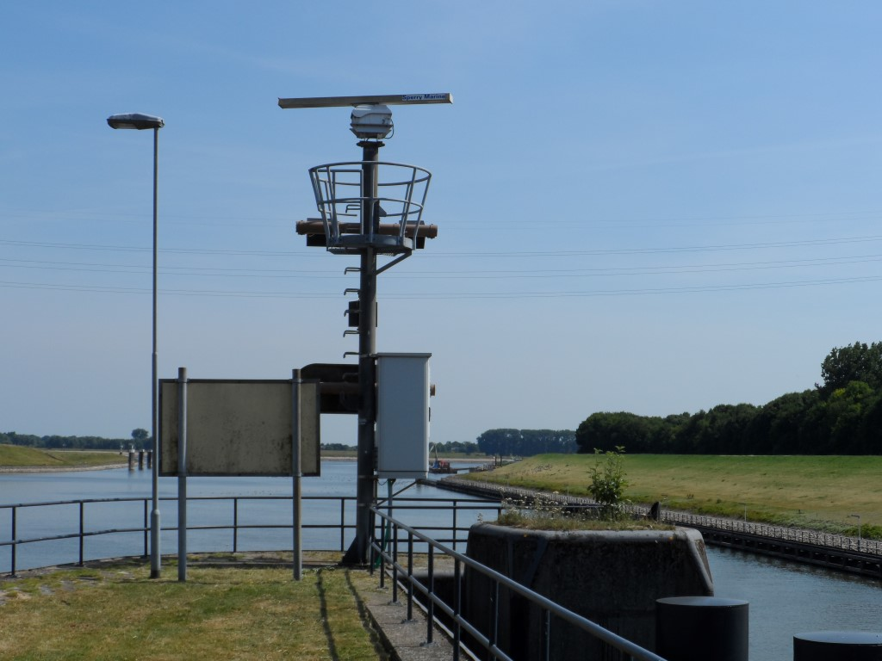
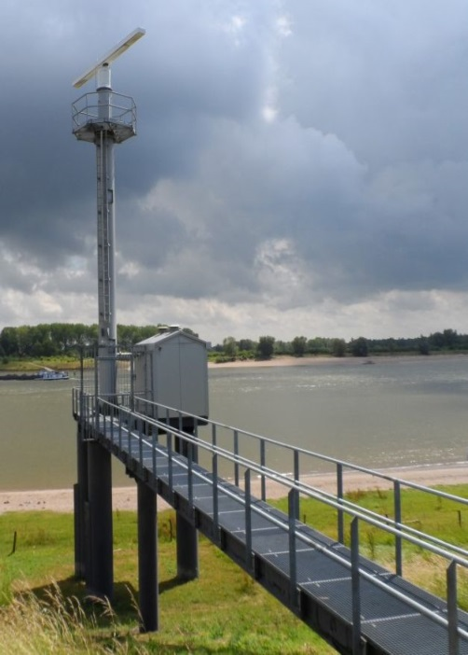
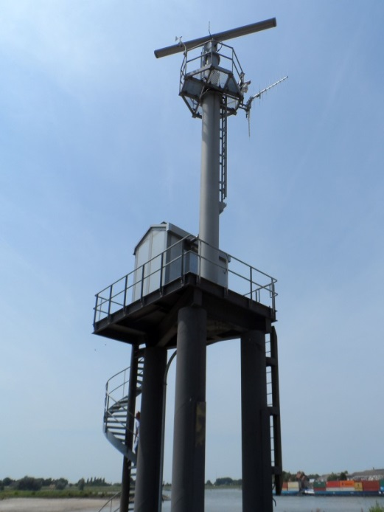
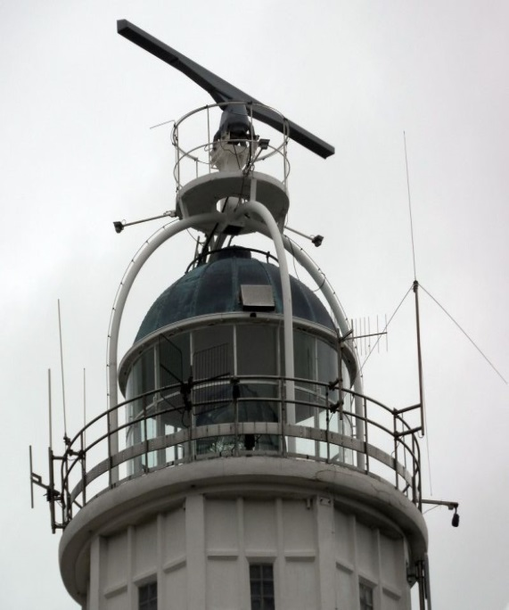
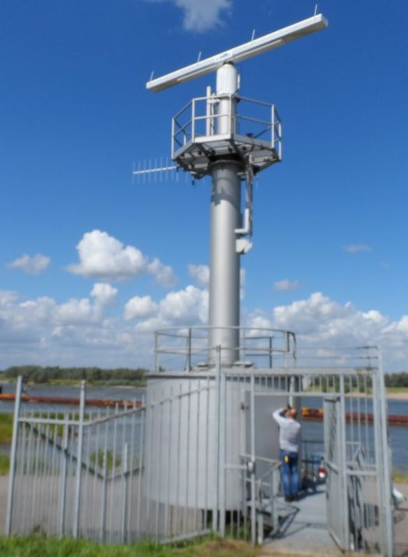

Slide 16
Buiten de scope
Bouwkundig onderhoud aan de verkeersposten te Wemeldinge, Nijmegen, Tiel en Drechtsteden en het bouwkundig onderhoud aan de vuurtorens te Schiermonnikoog en Terschelling;
  Onderhoud aan de bijbehorende gebouw gebonden installaties behorende bij de verkeersposten, zoals de elektrotechnische installatie, installaties voor brand, inbraak, zonwering en toegangsbeveiliging en klimaatbeheersing;
  Het uitvoeren van variabel onderhoud. Dit zijn werkzaamheden en vervangingen die buiten het Proactief uitvoeren van Preventief en Correctief onderhoud vallen en een projectmatige aanpak vereisen. Dit zijn de volgende werkzaamheden:
  Uitvoeren van groot (bouwkundig) onderhoud aan opstanden;
  Grootschalige vervangingen van bijvoorbeeld radarsensoren;
Bouwkundig onderhoud aan objecten van derden waarop sensoren zijn geplaatst. Bijvoorbeeld: bruggen en gebouwen waarop radarsensoren zijn geplaatst.
Notes:
Leo

Slide 17
Planning uitrol
Taak | Mijlpaal
Aanbesteding RDV keten | Q2-2018
Definitieve gunning RDV keten | Q3-2018
Definitieve gunning Overige Ketens | Q3-2018
Start voorbereidingen voor uitrol | Q3-2018
Start Landelijke uitrol (WD → NM & optioneel TL → WZ → DS) | Q3-2019
Oplevering landelijke uitrol | Q4-2021
Start landelijk beheer en onderhoud (gefaseerd per locatie) | Q4-2019
Einde landelijk en onderhoud (5 jaar) | Q3-2024
Notes:
Leo, vervangen door projectplanning overall

Slide 18



LUV VTS omarmt de Marktvisie
Omdat de opgave complexer wordt;
Omdat het belang van informatievoorziening bij meerjarig instandhouden van de overige ketens toeneemt vanwege snelle, nieuwe ontwikkelingen;
Omdat het LUV VTS team vakmanschap waardeert;
Omdat voor de totale LUV VTS opgave geïntegreerde en specialistische kennis nodig is.
Notes:
Jaap (i.v.m. afwezigheid dit deel Christine)

Slide 19
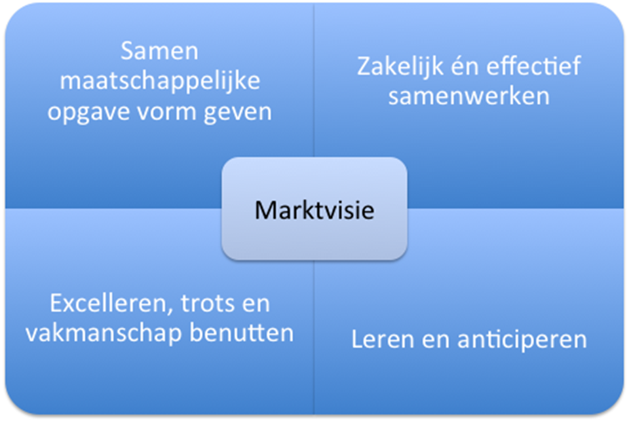
Werken vanuit de Marktvisie
Verantwoordelijkheid nemen
Duurzaam
Respectvolle verhoudingen
Toekomst robuust
Elkaar waarderen
Elkaar aanspreken
Waar voor je geld
Elkaar versterken
Wendbaar zijn
Evalueren
Trots op het werk
Reflecteren
Op naar een topsector
Vakmanschap centraal
Verbeteren
Notes:
Jaap (i.v.m. afwezigheid dit deel Christine)
Voorbeelden:
1. Gezamenlijke maatschappelijke opgave: Het project heeft een Testcentrum gebouwd om gezamenlijk met leveranciers van radardoelvolgsystemen de RDV systeem te testen op de Nederlandse binnenwateren.
2. Zakelijk en effectief samenwerken: Rovitech, een hands on, technische aannemer versus RWS, die middels processen de traceerbaarheid van handelen wil vastleggen.
3. a) Excelleren, trots en vakmanschap: Een aantal graadmeters waarom we als project team met trots en plezier de projectopgave uitvoeren:
de wekelijkse project overleggen zijn levendig, inhoudelijk interessant en gestructureerd
landelijke nieuwsbrief
bij monitoren van projectsuccessen scoren onderdelen van teambeleving hoog
3. b) Excelleren, trots en vakmanschap: de EMVI criteria voor aanbesteding Overige Ketens geven ruimte aan de ambitie van de Marktvisie
4. Leren en anticiperen: Het organiseren van PoA 2, omdat geen van de deelnemers de minimum criteria kon halen.

Slide 20

De RWS Prestatiecontracten voor Onderhoud
Toepassing UAV-GC
Toepassen van EMVI
Functionele specificaties met focus op Risicobeheersing
Looptijd 5 jaar + 5*1 jaar verlenging
Organisatorisch
Toepassen SCB
Toepassen IPM teams
Notes:
Jaap (i.v.m. afwezigheid dit deel Christine)

Slide 21
Structuur Prestatiecontract
Basisovereenkomst
Annexen
Beschrijving Algemene verplichting en verhouding OG-ON
Vraagspecificatie
Beschrijving Algemeen Begrippenkader en generiek geldende verplichtingen/condities/ voorwaarden van toepassing bij zowel VS Eisen en VS Proces
+
Doelstellingen contract
Vraagspecificatie Algemeen
Bijlagen
Vraagspecificatie
Deel Eisen
Vraagspecificatie
Deel Proces
Eisen aan het resultaat.
De kwaliteit waaraan moet worden voldaan
Eisen aan de processen.
De kwaliteit waaraan moet worden voldaan
Notes:
Jaap (i.v.m. afwezigheid dit deel Christine)

Slide 22
Beheersing contract
Het prestatiecontract zal door RWS worden beheerd door middel van Systeemgerichte Contract Beheersing (SCB) gebaseerd op (de werking van) het kwaliteitssysteem (ISO) van de Opdrachtnemer zelf.
Gunning van het prestatiecontract vindt plaats op basis van Beste Prijs Kwaliteit verhouding (BPKV - EMVI).
Per verkeerspost een transitie en start, dus beheer gaat in per Verkeerspost
Opdrachtnemer Overige Ketens is te consulteren en te informeren bij de migratie per Verkeerspost door Opdrachtnemer Radardoelvolgketen (RACI matrix)
Notes:
Jaap (i.v.m. afwezigheid dit deel Christine)

Slide 23
Geschiktheid
  Uitsluitingsgronden
Voorkennis en belangenverstrengeling
Er worden maximaal vijf geschikte partijen tot inschrijving uitgenodigd middels ranking

Slide 24
  Geschiktheidseisen
Ervaringseis op basis van referentieprojecten:
ten minste één opdracht in de bouwsector (GWW, B&U, installatietechniek) belast met de dagelijkse organisatie en leiding van de opdracht;
opstellen van meerjarige onderhoudsplannen voor preventief en correctief onderhoud van objecten met een complexe elektrotechnische infrastructuur inclusief het uitvoeren van dat onderhoud;
organiseren en uitvoeren van preventief en correctief onderhoud aan sensoren, opstanden en systemen in de open lucht
het organiseren en uitvoeren van preventief en correctief onderhoud aan IV systemen en installaties met sensortechnieken in gebouwen;
uitvoeren van klein bouwkundig onderhoud.

Slide 25
Nadere selectie
(Ranking)
A De gegadigde heeft in de periode van vijf jaar voorafgaande aan de uiterste datum voor ontvangst van de verzoeken tot deelneming, aantoonbaar ervaring opgedaan met het beheer en onderhoud van landelijk en geografisch gespreide locaties met een opdrachtgever met een minimale omvang van 5 of meer locaties. | 1. ref. = 10 punten 2. ref. = 20 punten
B De gegadigde heeft in de periode van vijf jaar voorafgaande aan de uiterste datum voor ontvangst van de verzoeken tot deelneming, aantoonbaar ervaring opgedaan met het Beheer en onderhoud van radarsensoren met een minimale omvang van 2 radarsensoren. | 1. ref. = 10 punten
C De gegadigde heeft in de periode van vijf jaar voorafgaande aan de uiterste datum voor ontvangst van de verzoeken tot deelneming, aantoonbaar ervaring opgedaan met het uitvoeren van complexe beheer en onderhoudsklussen op verkeersposten en/of vergelijkbare objecten waareen 24/7 continu dienstverlening geldt . | 1 ref. = 15 punten
Plus Uitvoeringsperformance (Prestatiemeten)
Notes:
Jaap

Slide 26
Economisch Meest Voordelige Inschrijving (EMVI)
Als EMVI-methode hanteert Rijkswaterstaat het ‘gunnen op waarde’ uit
de bouwsector.
Bij deze methode beoordelen wij inschrijvingen op de aangeboden waarde:
de kwaliteit en meerwaarde in combinatie met de prijs.
Onder kwaliteit verstaan we bijvoorbeeld
publieksgerichtheid, duurzaamheid en projectbeheersing
de EMVI criteria voor aanbesteding Overige Ketens
geven ruimte aan de ambitie van de Marktvisie
Notes:
Jaap

Slide 27
EMVI
Criterium | Subcriterium
1. Ambitie | 1.1 Stabiel en hoogwaardig uitgevoerd onderhoud
 | 1.2 “Areaal” permanent op orde
2. Vakmanschap | 2.1 Integrale veiligheid van de RDV keten
 | 2.2 Proactief risicomanagement
 | 2.3 Flexibele inzet contract
3. Samenwerken | 3.1 Samenwerken tussen diverse (onderdelen van ) organisaties in de RDV keten (OG’s en ON’s)
Notes:
Jaap

Slide 28
Planning Procedure
Selectiefase
Activiteit | Datum/weeknr
Aanmeldingsfase
Verzenden van de aankondiging door publicatie op www.tenderned.nl | 07-03-2018
Inlichtingenbijeenkomst 23 maart 2018 10.00 – 12.30 Van Leeuwenhoekweg 20 , 3316 AV Dordrecht | 23-03-2018
Uiterste datum indiening verzoeken om nadere inlichtingen | 30-03-2018
Publicatie nota van inlichtingen aanmeldingsfase | 09-04-2018
Uiterste datum ontvangst van de verzoeken tot deelneming | 20-04-2018
Notes:
Jaap

Slide 29

Vragen?

